Slide 1
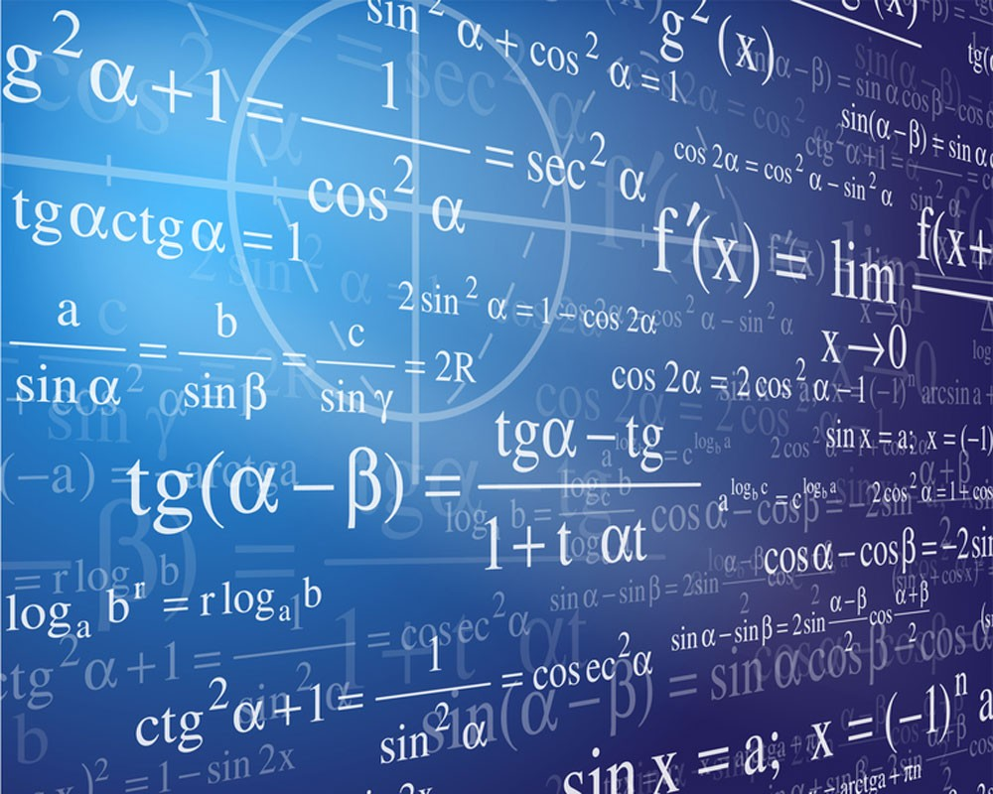
Муниципальное бюджетное образовательное учреждение
“ Средняя школа № 3
муниципального образования “ город Десногорск”
Смоленской области
Проект
Ученицы 9 класса Б
Семененко Ангелины Сергеевны
Руководитель проекта: учитель математики
Износова Ольга Евгеньевна
Г. Десногорск
2018г.

Slide 2
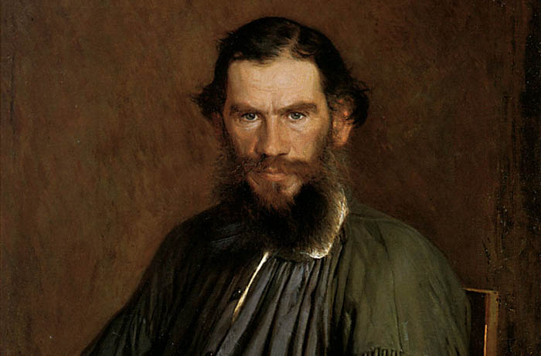
“ Стоять перед доской и рисуя на ней мелом разные фигуры, я вдруг был
поражен мыслью: почему симметрия приятна глазу? Что такое симметрия?
Это врожденное чувство, отвечал я сам себе”
Л.Н. Толстой
Объект исследования – симметрия.
Предмет исследования – симметрия вокруг нас.
Цель работы: выяснить, как проявляется симметрия вокруг нас.
Задачи
Дать общее понятие о симметрии, о видах симметрии, симметрии в жизни.
Сделать фотографии всего, что мы можем и проанализировать, симметричны ли они,
найти оси и центры симметрии.
Представить результаты наблюдения в буклете.

Slide 3
план
Подготовительный этап | Ответственные | Сроки выполнения
Подготовка необходимых материалов: список информационных источников, презентация проекта, брошюра для родителей, памятки по тематике исследования, критерии для оценки работ и т.п. | учитель | 05.10.2017
Определить время занятий в компьютерном классе и библиотеке. | учитель | 12.10.2017
Подготовить необходимые книги: 1. Вейль Г. Симметрия. 2. Гончарова С.Г., Кукин Г.П. Конструктор «В мире симметрии» //Математика в школе. – 1996. - № 3. – С. 60. | Учитель, учащийся | 19.10.2017

Slide 4
Подготовительный этап | Ответственные | Сроки выполнения
Сделать закладки для необходимых Интернет-ресурсов или сохранить ссылки или на отдельной веб-страничке для быстрого доступа учеников к ресурсам. | Учитель, учащийся | 26.10.2017
Проверить доступность книг, DVD и CD дисков к использованию в классе | Учащийся, учитель | 09.11.2017
Определить в расписании время для консультаций и занятие для завершения работы над проектом. | Учитель, учащийся | 16.11.2017
Обсудить необходимое оборудование | Учитель, учащийся | 23.11.2017
Определить, как ученик собирает и где хранит результаты работы и способы проверки | Учитель | 07.12.2017
Подготовить веб-сайт, где будет работать ученик. | учитель | 14.12.2017

Slide 5
Основной этап | Ответственные | Сроки выполнения
Провести анализ собранного материала | Учащийся, учитель | 21.12.2017
Разработать план действия проекта | Учащийся, Учитель | 28.12.2017
Сделать фотографии симметричных объектов в городе | Учащийся | 11.01.2018
Сфотографировать учащихся за работой. | учитель | 18.01.2018
Обсудить с учащимися формы представления полученных результатов | учитель | 25.01.2018
Оценить проделанную работу | учитель | 01.02.2018

Slide 6
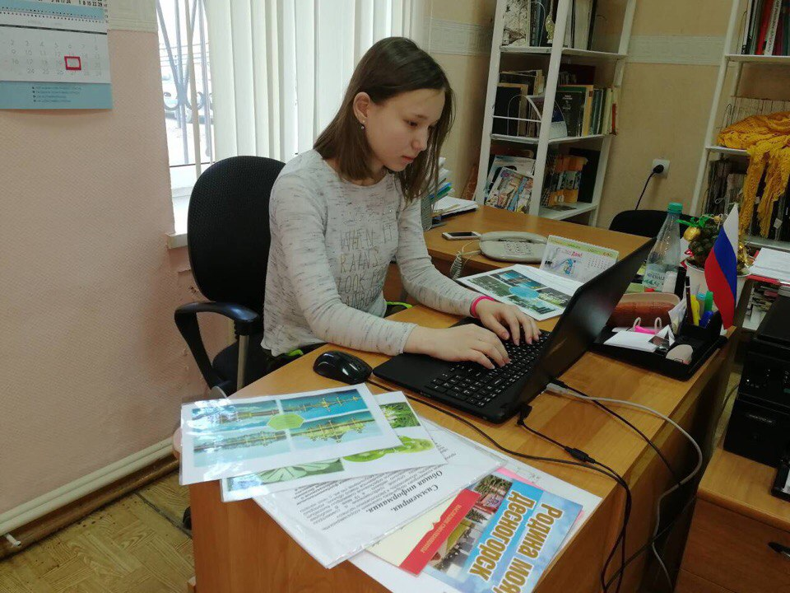
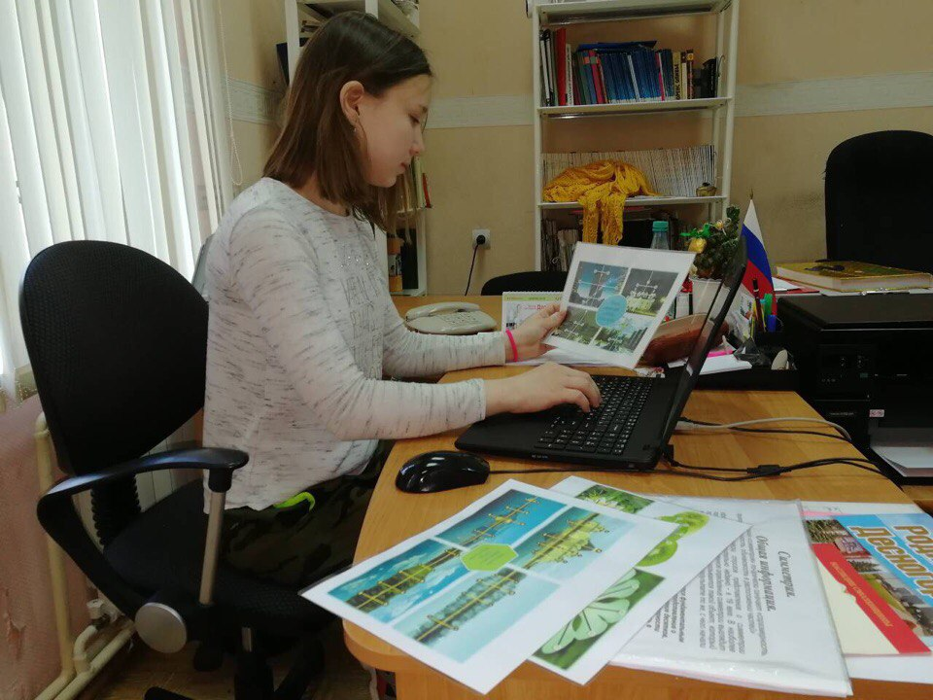

Slide 7
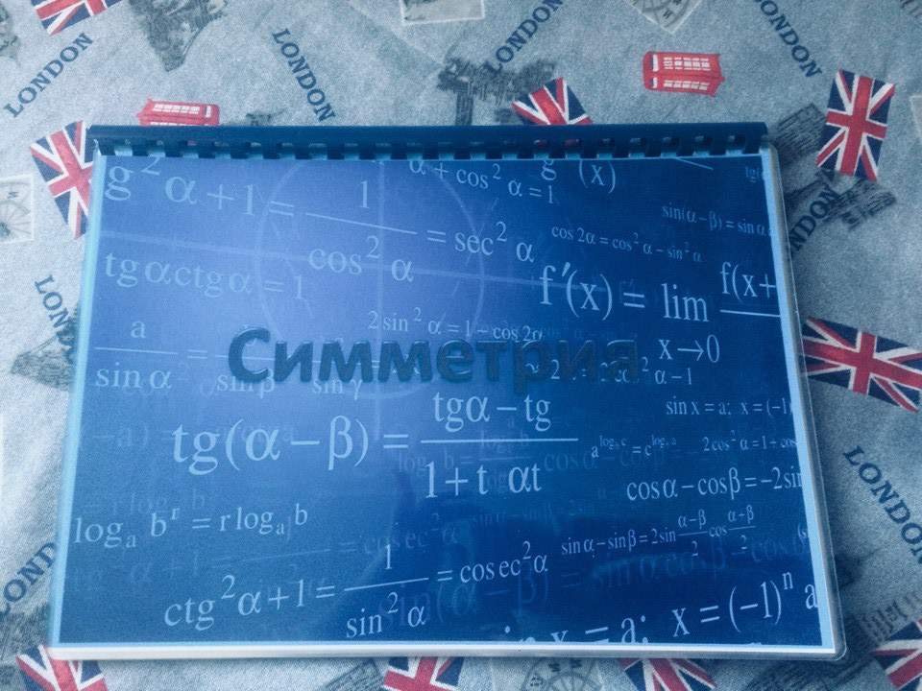
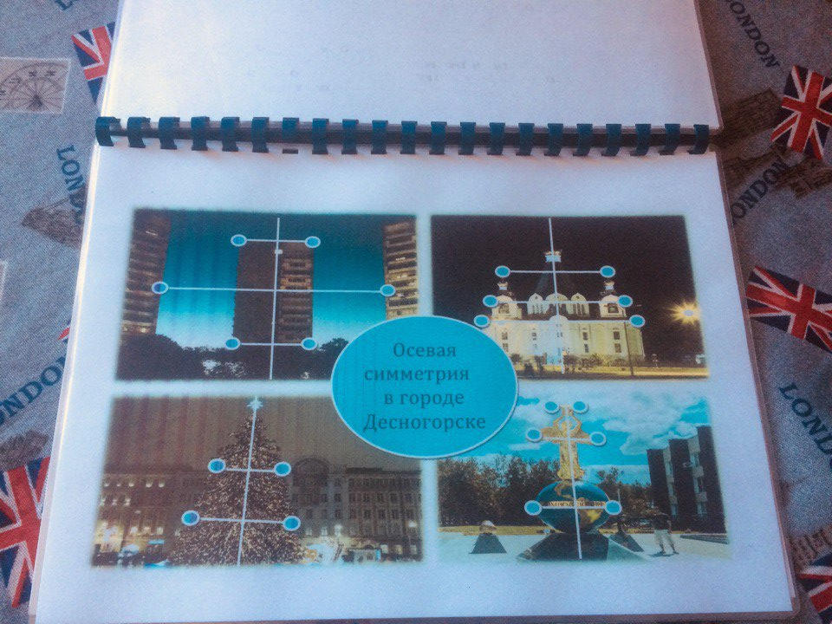
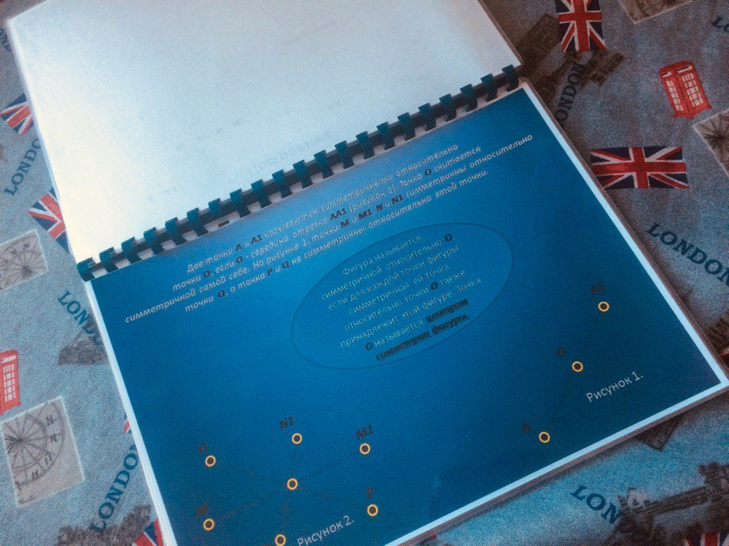
Пособие

Slide 8
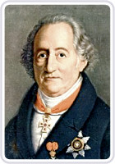
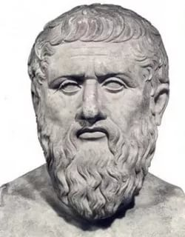
“ Если отойти от привычного представления о симметрии как свойстве,
непременно связанно с нашим внешним обликом, то можно найти немало фигур симметричных в том или ином отношении”
А.С. Компанец.
“Все формы похожи и ни одна не одинакова с другой;
и так весь хор их указывает на тайный закон…”
И.В Гёте.
“ Легко отыскать примеры прекрасного ,
но как трудно объяснить,
почему они прекрасны. Платон.
“… быть прекрасным значит быть
симметричным и соразмерным.” Платон.

Slide 9
Симметрия.
Общая информация.
Термин “симметрия” по-гречески означает “ соразмерность, пропорциональность,
одинаковость в расположении частей “
Математически строгое представление о симметрии сформировалось сравнительно
недавно – в 19 веке. В наиболее простой трактовке современное определение симметрии выглядит примерно так: симметричным называется такой объект, который можно как-то изменять, получая в результате то же, с чего начали.
Симметрия является фундаментальным свойством слагалось в течение десятков, сотен, тысяч поколений. В древности слово “симметрия” употреблялось в значении
“гармония”, “красота”.
Действительно, в переводе с греческого это слово означает “соразмерность, пропорциональность, одинаковость в расположении частей”.

Slide 10
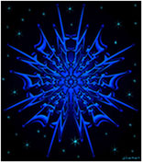
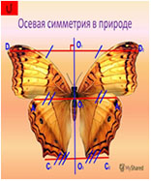
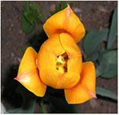
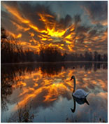
Вид симметрии | Определение | Пример
Лучевая | Расположение частей тела, позволяющее разделить его на 2 равные, зеркально отражающие друг друга половины в нескольких плоскостях.
Билатеральная (осевая) | Расположение частей тела, позволяющее разделить его на две равные, зеркально отражающие друг друга половины лишь одной плоскостью. Эта плоскость носит название оси симметрии.
Центральная | Симметрия относительно точки. Предполагает, что по обе стороны от точки, на одинаковых расстояниях находится какой либо предмет.
Зеркальная | Зеркальная симметрия в архитектуре и природе. Отражение прибрежных зданий. Оптическое отражение в реке прибрежных деревьев.Отражение свечи в зеркале.
Виды симметрии

Slide 14
Модульный урок
А теперь мой дорогой друг!
Ты узнал, что такое симметрия и изучил ее разновидности, и
какие объекты, обладающие симметрией, мы встречаем в нашем городе.
А теперь постарайся закрепить изученный материал:
найди в городе или придумай свои примеры
Осевой симметрии;
Центральной симметрии;
Зеркальной симметрии.

Slide 15
Время творить

Slide 16
Спасибо за внимание

